Slide 1

程序设计导论
2016-2017秋季学期
第七讲
递归（Recursion） - 1
授课教师：范举 副教授
时间：2016年11月25日
Distributed Database Systems

Slide 2
第六讲函数部分回顾
函数的声明
函数的定义
函数的调用
  形式参数与实在参数
  函数的返回值
函数的嵌套调用
程序设计导论

Slide 3
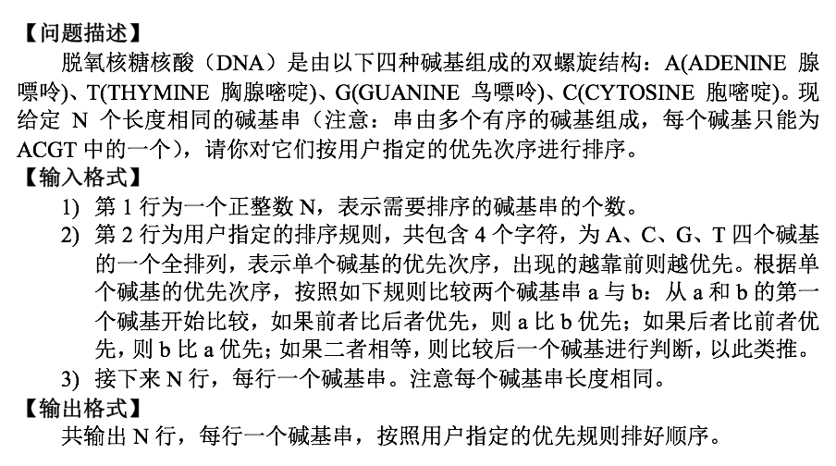
以基因排序题目为例
程序设计导论

Slide 4
自顶向下 (Top Down) 设计
将复杂问题分解成若干较小问题
简单的小问题
  排序规则的读入
  碱基串的读入
  碱基串的输出
复杂的小问题
  碱基串的排序 → sortGeneSeqs
    任意两个碱基串的比较 → compareTo
程序设计导论

Slide 5
函数的声明 (1)
碱基串的排序需要哪些数据？
  存储碱基串的二维数组
  二维数组中碱基串的个数
  碱基串排序的规则
碱基串的排序需要返回哪些信息？
碱基串排序函数设计
  注意以数组为参数的格式！
void sortGeneSeqs(int num, char genes[][MAX_LEN], char rule[]);
程序设计导论

Slide 6
函数的声明 (2)
碱基串的比较需要哪些数据？
  碱基串1
  碱基串2
  碱基串排序的规则
碱基串的排序需要返回哪些信息？
  谁大谁小——int类型的标志位
碱基串排序函数设计
int compareTo (char g1[], char g2[], char rule[]);
程序设计导论

Slide 7
函数的调用
int main () {
int num = 0;
char rule[5];
char genes[MAX_NUM][MAX_LEN];
scanf("%d", &num);
scanf(“%s”, rule);
for (int i = 0; i < num; i ++) {
scanf("%s", genes[i]);
}
sortGeneSeqs(num, genes, rule);
for (int i = 0; i < num; i ++) {
printf("%s\n", genes[i]);
}
return 0;
}
程序设计导论

Slide 8
函数的定义 (1)
void sortGeneSeqs(int num, char genes[][MAX_LEN], char rule[]) {
for (int i = 0; i < num - 1; i ++) {
for (int j = 0; j < num - 1 -i; j ++) {
if (compareTo(genes[j], genes[j + 1], rule) < 0) {
for (int k = 0; k < MAX_LEN; k ++) {
char tmp = genes[j][k];
genes[j][k] = genes[j + 1][k];
genes[j + 1][k] = tmp;
}
}
}
}
}
程序设计导论

Slide 9
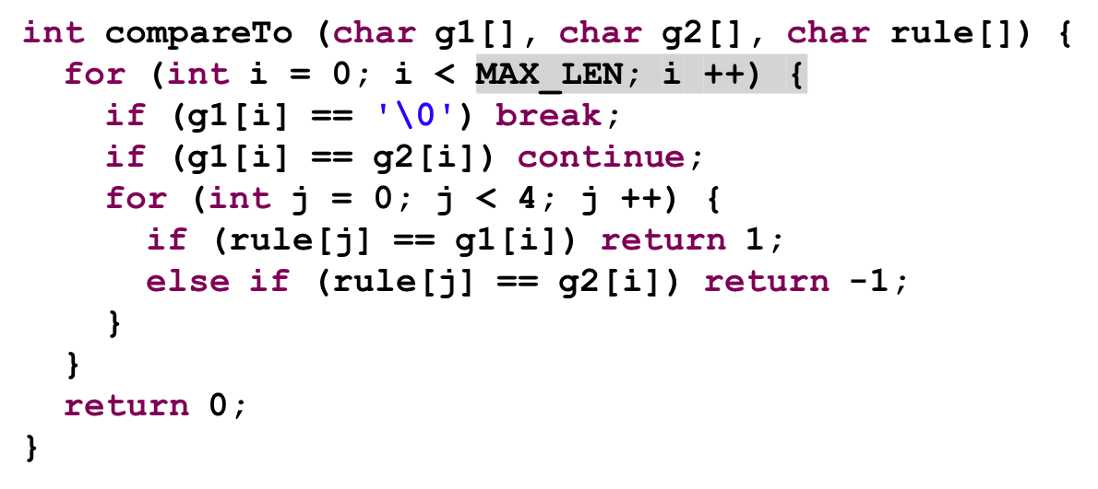
函数的定义 (2)
程序设计导论

Slide 10
递归部分内容提要
7.1 递归初步
7.2 递归的典型问题：查找与排序
7.3 递归的其它问题
程序设计导论

Slide 11
递归初步
第7.1节
程序设计导论

Slide 12
回顾阶乘n!的递归求解
int fact(int n){
if (n == 1) // 递归的终止条件
return 1; /// 直接返回结果 return n * fact(n-1); /// n * (n-1)!
} /// 自己调用自己：递归
从这段代码中你有什么观察：
  求解n的阶乘时，假设n-1的阶乘已知
  每次调用，都缩减了处理问题的规模
  当问题的规模足够小时，可以简单求解
程序设计导论

Slide 13
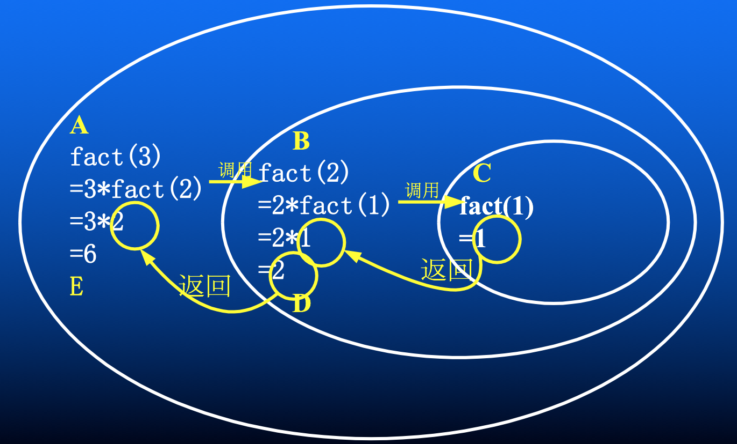
下面是fact(3)的调用和返回的示意图

Slide 14
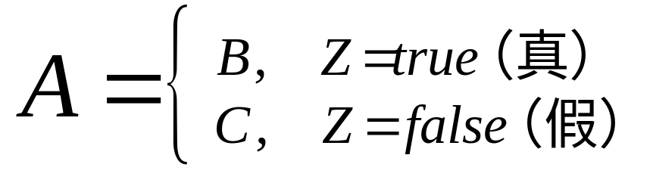
更好的理解递归：与或图 (1)
与或图包含两类节点
  或节点
  A为“或结点”，A依不同条件会有两种不同的取值, B 或C。结点用空心圆表示。
程序设计导论

Slide 15
更好的理解递归：与或图 (2)
与或图包含两类节点
  或节点
,
条件为 Z1 , Z2 ,… ,Zn , A 取值为 B, C,… 或 G
程序设计导论

Slide 16
更好的理解递归：与或图 (3)
与或图包含两类节点
  与节点
  A 为与结点，A 的最终取值为 C 结点的值，但为了求 C 的值，先求出 B 结点的值
与结点要涂黑相关联的 B 与 C 之间要用弧线连起来
,
程序设计导论

Slide 17
更好的理解递归：与或图 (4)
与或图包含两类节点
  与节点
  A 结点的值最终为 D 的值，但为了求 D 需先求得图中左边的 B 和 C的值
程序设计导论

Slide 18

练习
画出递归求n!的与或图
画出求斐波那契数列的与或图
程序设计导论

Slide 19
示例：求解3!的与或图
程序设计导论

Slide 20
小节
设计递归算法的主要思路
假设规模小的问题
已经解决！
程序设计导论

Slide 21
汉诺塔问题 (1)
在世界中心贝拿勒斯（在印度北部）的圣庙里，一块黄铜板上插着三根宝石针。印度教的主神梵天在创造世界的时候，在其中一根针上从下到上地穿好了由大到小的64片金片，这就是所谓的汉诺塔。不论白天黑夜，总有一个僧侣在按照下面的法则移动这些金片：一次只移动一片，不管在哪根针上，小片必须在大片上面。僧侣们预言，当所有的金片都从梵天穿好的那根针上移到另外一根针上时，世界就将在一声霹雳中消灭，而梵塔、庙宇和众生也都将同归于尽。
程序设计导论

Slide 22
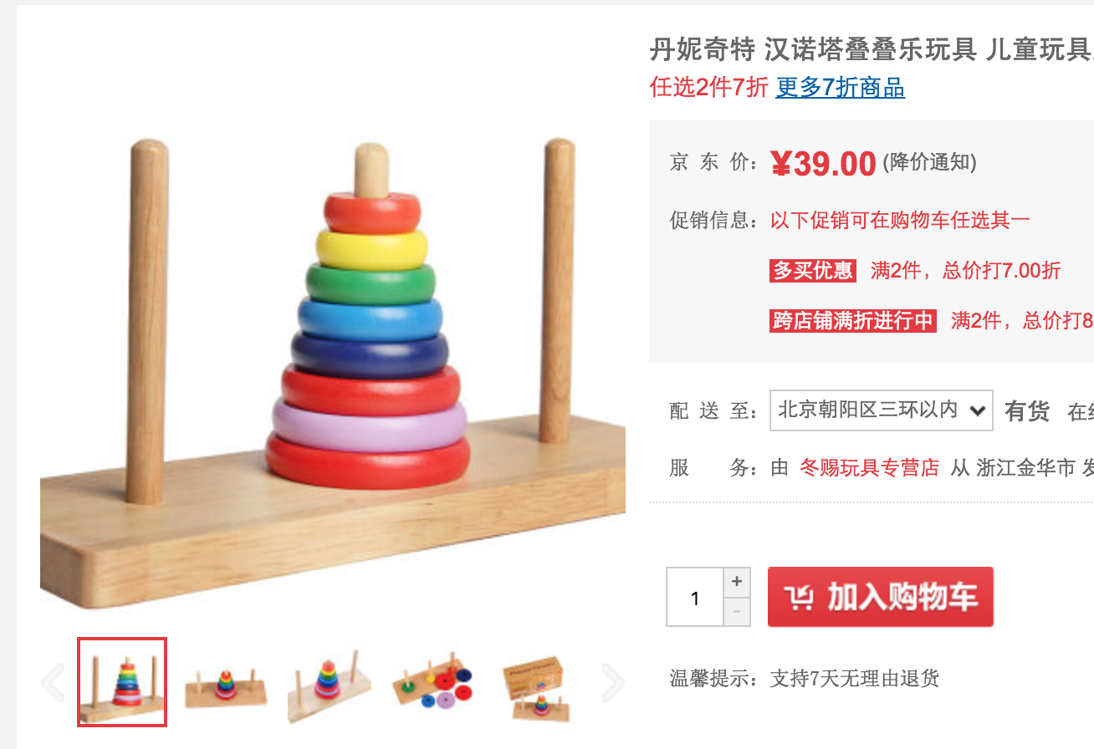
汉诺塔问题 (2)
程序设计导论

Slide 23
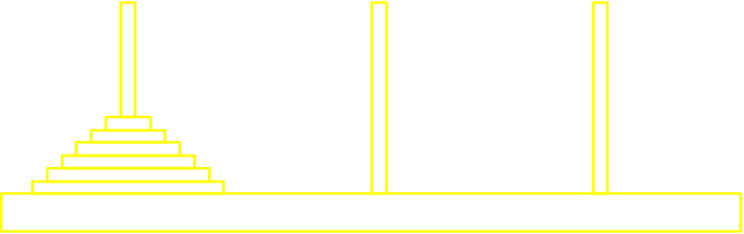
解题思路 (1)
假设从A塔将盘子移动到C塔
先考虑几个简单情况如何操作
  如果只有一个盘子？
  如果有两个盘子？
  如果有三个盘子？
程序设计导论

Slide 24
解题思路 (2)
只有一个盘子的情况
  在A柱上只有一只盘子，假定盘号为 1，这时只需将该盘从 A 搬至 C，一次完成，记为 move 1 from A to C
A
B
C
1
程序设计导论

Slide 25
解题思路 (3)
在 A 柱上有二只盘子，1 为小盘，2 为大盘
  将1号盘从A移至B，这是为了让 2号盘能移动 → move 1 from A to B;
  将 2 号盘从A 移至 C → move 2 from A to C;
  将 1 号盘从 B 移至 C → move 1 form B to C;
A
B
C
1
2
程序设计导论

Slide 26
解题思路 (4)
假设在 A 柱上有三只盘子，1 为小盘，2 为中盘，3为大盘，怎么处理？
现将A柱上的1、2号盘子移到B柱上
把3号盘子移动到C柱上
再把1、2号盘子从B柱上移动到C柱上
假设规模小的盘子移动问题
已经解决！
程序设计导论

Slide 27
演示：移动3个盘子的分解
move (2, A, C, B)
move (3, A, B, C)
move (1, A, B, C)
move (2, B, A, C)
A
B
C
1
2
3
程序设计导论

Slide 28
move (1, A, B, C)
move (2, A, C, B)
move (1, A, C, B)
move (1, C, A, B)
move (3, A, B, C)
move (1, A, B, C)
move (1, B, C, A)
move (2, B, A, C)
move (1, B, A, C)
move (1, A, B, C)
A
B
C
1
2
3
程序设计导论

Slide 29
设计函数
假设函数move(n, A, B, C)，表示的含义是将 n 只盘子从 A 经 B 搬到 C
画出move(n,A,B,C)实现的与或图
程序设计导论

Slide 30
详细分析3个盘子
程序设计导论

Slide 31
函数的编码实现
// ****************************************
// * 程 序：6_hanoi2002.cpp *
// * 作 者：wuwh *
// * 编制时间：2002年10月13日 *
// * 主要功能：用递归求解Hanoi问题 *
// ***************************************
#include <stdio.h> // 预编译命令
int step=1; // 整型全局变量,预置1,步数
// 声明要用到的被调用函数
void move(int n, char A, char B, char C);
程序设计导论

Slide 32
int main() {
int n; // 整型n为盘数,
printf( “请输入盘数 n=“ ); // 提示信息
scanf( “%d”, &n); // 输入正整数n
//输出提示信息
printf( "在3根柱子上移%d只盘的步骤为:\n“) ;
move(n,'a','b','c'); // 调用move函数
return 0; // 主函数结束
}

Slide 33
// 以下函数是被主程序调用的函数
// 函数名：move
// 输 入：m，整型变量，表示盘子数目
// p，q，r为字符型变量，表示柱子标号
// 返回值：无
void move(int m, char p, char q, char r) {
if (m==1) { // 如果m为1,则为直接可解结点,
printf( "[%d] move 1# from %d to %d\n”, step, p, r );
step++; // 步数加1
}
else { // 如果不为1,则要调用move(m-1)
move(m-1,p,r,q); // 递归调用move(m-1)
printf( "[%d] move %d# from %d to %d\n”, step, m, p, r );
step++; // 步数加1
move(m-1,q,p,r); // 递归调用move(m-1)
}
}

Slide 34
习题
已知C_{m}^{n}表示从m个元素中取n个的组合数，又知
C_{m}^{n} = C_{m-1}^{n} + C_{m-1}^{n-1}
1, m=n
C_{m}^{n} =
m, n=1
写出递归程序求解组合问题。

Slide 35
// *************************************
// * 程 序：6_7.cpp *
// * 编制时间：2002年10月28日 *
// * 主要功能：计算组和数C(m,n) *
// *************************************
#include <stdio.h> // 预编译命令
// 计算C(m,n)，即从m个数中取n个数的组合数
int Cmn( int m, int n)
{
if (m<0 || n<0 || m<n)
return 0;
if (m==n) // C(m,m)=1
return 1;
if (n==1) // C(m,1)=m
return m;
// C(m,n)=C(m-1,n)+C(m-1,n-1)
return Cmn(m-1, n)+Cmn(m-1,n-1);
}

Slide 36
int main() // 主函数开始
{
// 测试一些结果
printf( "C(6,0)=%d\n“, Cmn(6,0) );
printf( "C(6,1)=%d\n“, Cmn(6,1) );
printf( "C(6,2)=%d\n“, Cmn(6,3) );
printf( "C(6,6)=%d\n“, Cmn(6,6) );
return 0;
} // 主函数结束

Slide 37
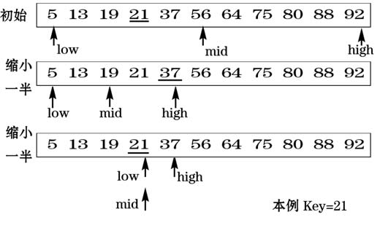
下节课预告 (1)
二分查找
程序设计导论

Slide 38
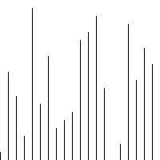
下节课预告 (2)
快速排序
程序设计导论

Slide 39
课下编程训练计划
基础版（计入平时成绩，必做）
  友学系统题目练习
  设定基础线，线上多做多得
进阶版（不计平时成绩，选做、自愿）
  POJ系统练习
  http://poj.org/problem?id=1543
  http://poj.org/problem?id=2567
  以提高编程能力为主，会安排集中讲解
  报名邮件老师：fanj@ruc.edu.cn
程序设计导论

Slide 40

课件下载与互动
https://github.com/fanju1984/introduction-to-programming/wiki
GIT教程：http://www.runoob.com/git/git-tutorial.html
程序设计导论

